Slide 1
Рассказ Е.Чарушина «Волчишко»
Мир глазами учёного и писателя.
Различение художественного и научного текста.
Таницына Н,М.
Учитель начальных классов

Slide 2
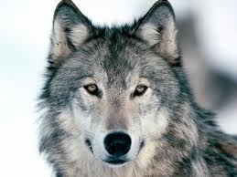
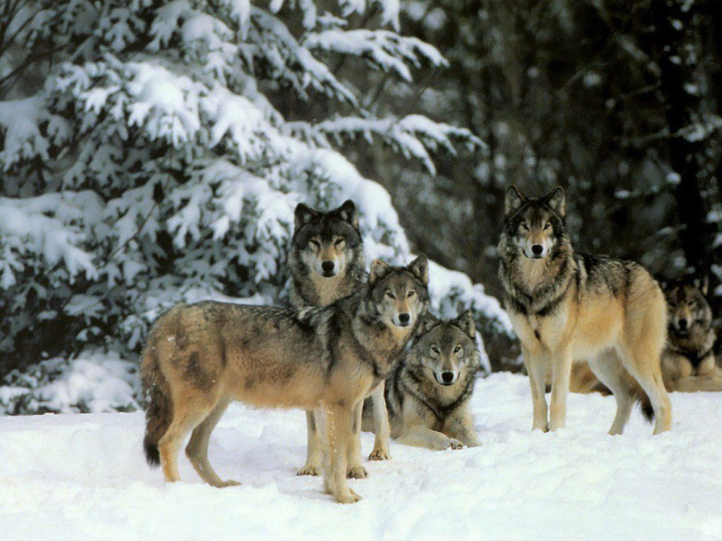
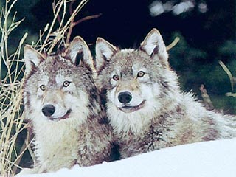

Slide 3
Волк, или серый волк, или обыкновенный волк — вид хищных млекопитающих из семейства псовых. Волк — один из самых крупных современных животных в своём семействе: длина его тела (без учёта хвоста) может достигать 160 см, длина хвоста — до 52 см, высота в холке — до 90 см; масса тела может доходить до 86 кг. Волк — типичный хищник, добывающий пищу активным поиском и преследованием жертв. Чувство обоняния у волка развито очень высоко. Он может обнаружить добычу на расстоянии до 3 километров. По общему виду волк напоминает крупную остроухую собаку. Ноги высокие, сильные; лапа крупнее и более вытянута, нежели собачья, Хвост довольно длинный, толстый и, в отличие от собачьего, всегда опущен вниз; охотники называют его «поленом». Сигнал к нападению у волков — это боевой клич, подаваемый вожаком стаи. Звук этот похож на рычание разъярённой собаки.

Slide 4
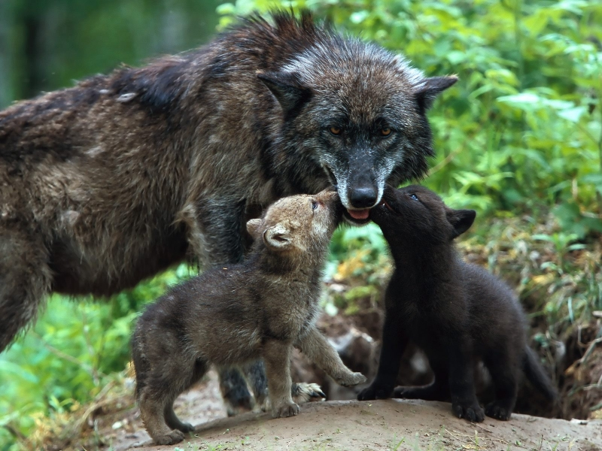
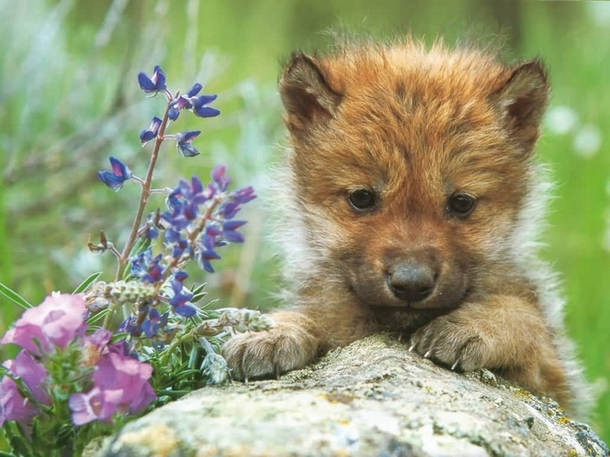

Slide 5
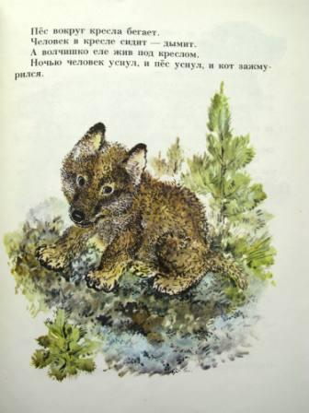

Slide 6
Различия в художественном и научно-познавательном текстах
 | Основная цель автора (Зачем автор создал текст?) | Средства выражения основной мысли | Отношение автора к героям и событиям
Научно-познавательный текст | Дать знания | Точные факты, научные слова, термины | Не понятно
Художественный текст | Вызвать чувство | Выразительные слова: эпитеты, метафоры, сравнения | Хорошо понятно

